Slide 1
复杂度的本质

Slide 2
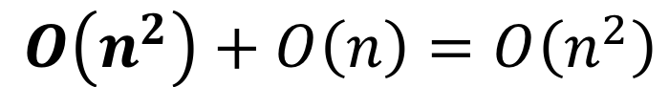
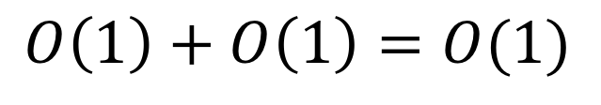
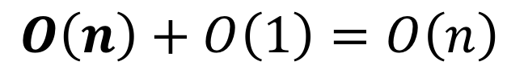
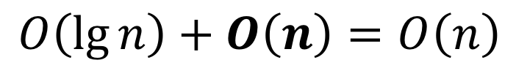
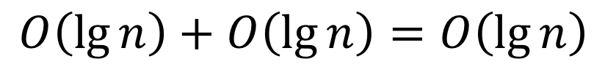
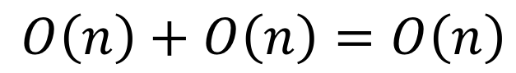
复杂度的求和
$$O\left(1\right)+O\left(1\right)=O(1)$$
$$O\left(n\right)+O\left(n\right)=O\left(n\right)$$
复杂度是度量指标随着输入规模增长关系的一种分类。描述的是随着输入规模增加算法中最大的影响因子。
$$O\left(\lg{n}\right)+O\left(\lg{n}\right)=O\left(\lg{n}\right)$$
$$O\left(\lg{n}\right)+O\left(n\right)=O\left(n\right)$$
$$O\left(n\right)+O\left(1\right)=O\left(n\right)$$
$$O\left(n^{2}\right)+O\left(n\right)=O\left(n^{2}\right)$$

Slide 3
算法在不同环境的执行不同

Slide 4
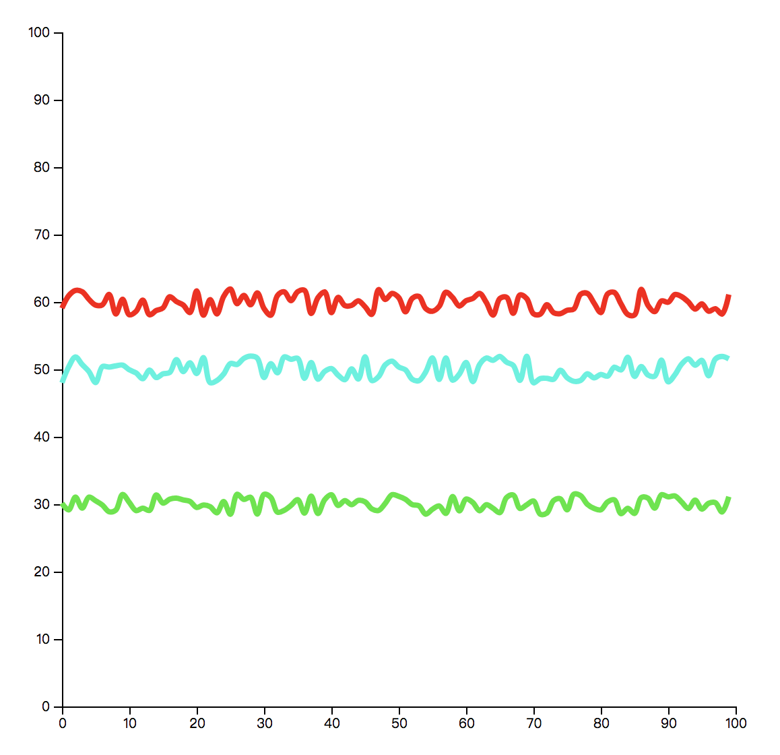
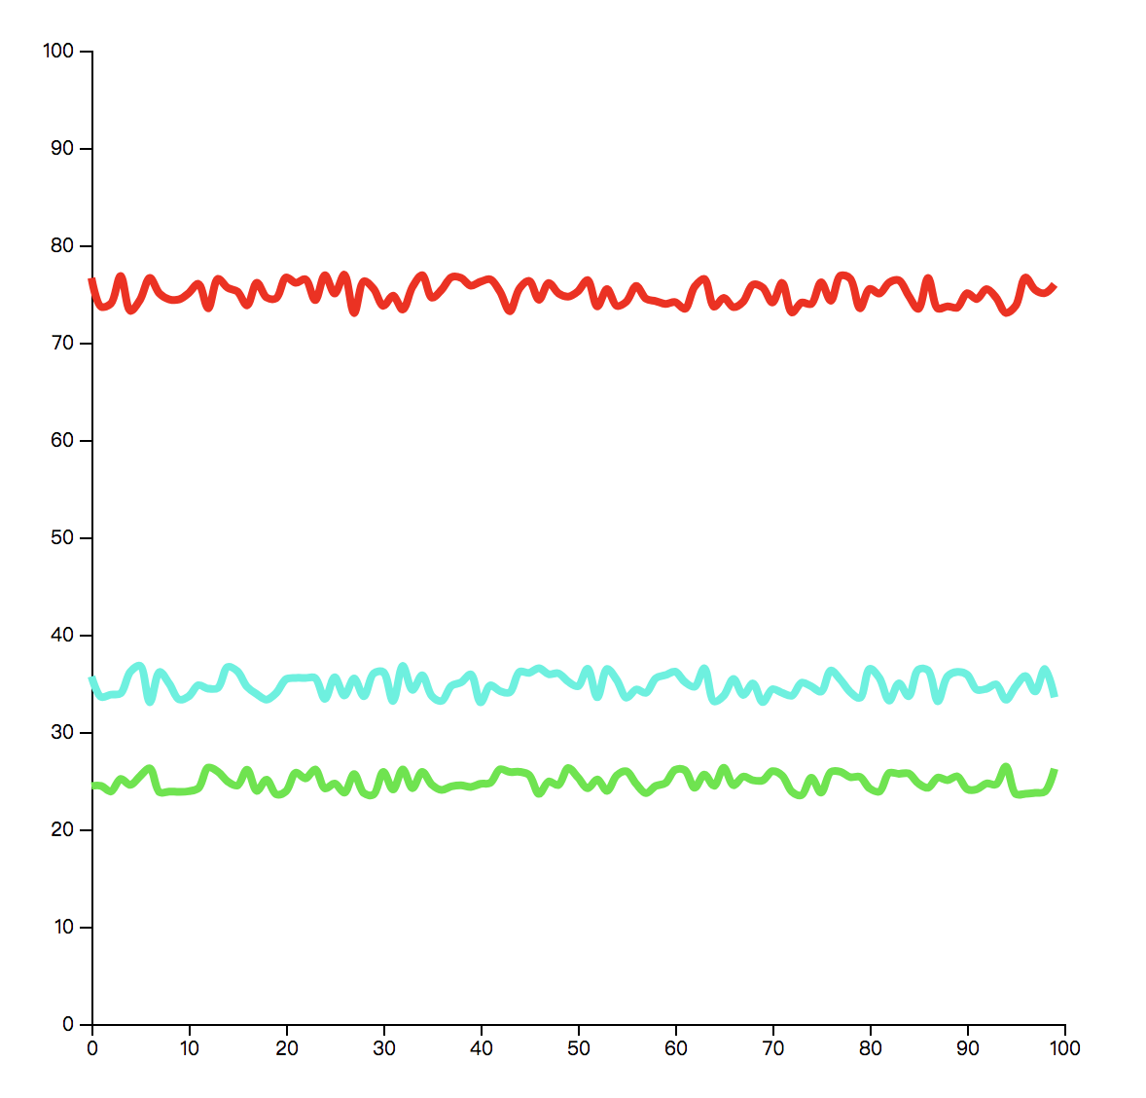
function foo(A){
console.log(”hello world!”)
}
Javascript
i3
i5
C++
i7
C

Slide 5
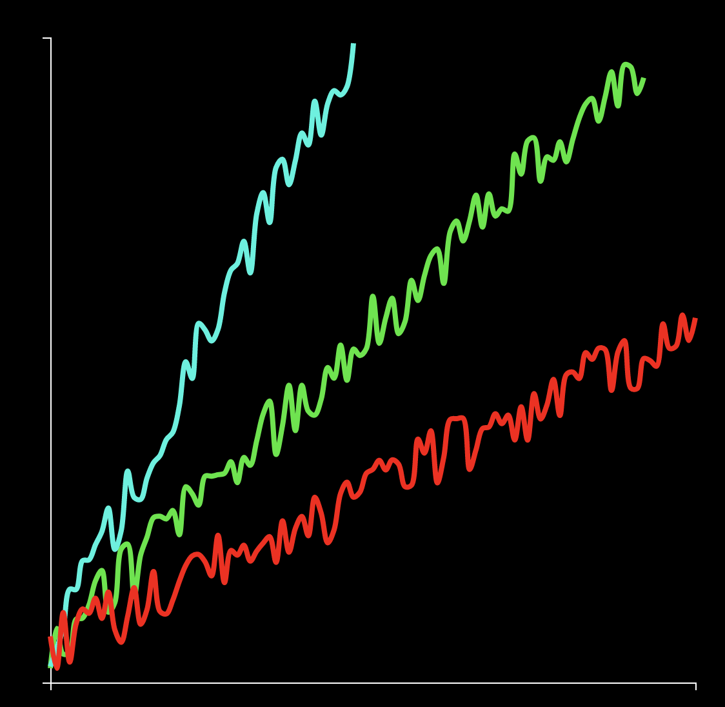
算法在不同环境曲线类型相同
i3
时间
i5
对T=an的算法，在不同CPU上表现出a不同，但是仍然是线性关系。因为本质上规模和计算次数是线性关系。
i7
规模

Slide 6
BIG-O的本质是一种渐进趋势的描述
i3
i5
数学上O(n)是指随着规模增长，算法的执行时间会在T=cn内波动，c是大于0的任意常数。
i7
BIG-O是一种渐进记号

Slide 7
O(g(x))本质是随着规模增长(输入>x0)，算法的执行时间会在T=cg(x)内波动，c是大于0的任意常数。

Slide 8

渐进紧密界 $Θ$ 渐近上界 O 渐近下界 $Ω$

Slide 9
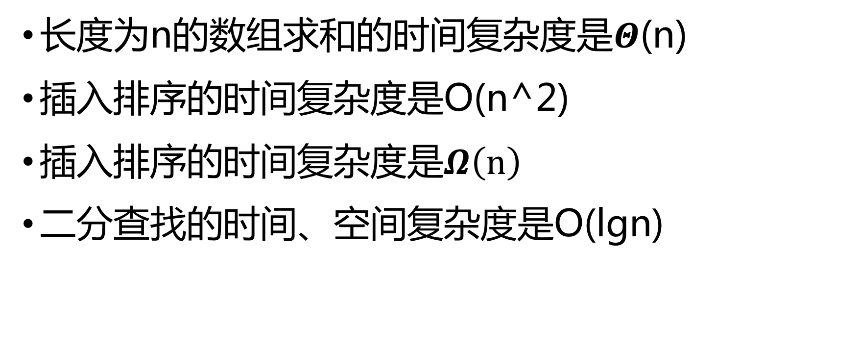
重新描述
长度为n的数组求和的时间复杂度是$Θ$(n)
插入排序的时间复杂度是O(n^2)
插入排序的时间复杂度是$Ω\left(n\right)$
二分查找的时间、空间复杂度是O(lgn)

Slide 10
利用时间复杂度对算法进行分类

Slide 11
降低复杂度
分治策略
$$O\left(n^{2}\right)−>O(n\lg{n})$$
散列
$$O\left(n\right)−>O(1)$$
$$O\left(n\right)−>O(k)$$
二叉树
$$O\left(n\right)−>O(\lg{n})$$
链表
$$O\left(n\right)−>O(1)$$
动态规划
$$O\left(n!\right)−>O(n^{2})$$
$$O\left(2^{n}\right)−>O(n^{2})$$

